Slide 1
Осень 2021
МИКРОПРОЦЕССОРЫ MCS51
Вводные замечания по программированию
Доцент, к.т.н. ГОЛЬЦОВ Александр Геннадьевич
ведущий: к.т.н. Александр Геннадьевич ГОЛЬЦОВ

Slide 2
Что такое микроконтроллер
"Микроконтроллер" = "однокристалльная микроЭВМ"
ЭВМ = процессор+память+взаимодействие с устройствами ввода-вывода
Контроллер = специальзированная управляющая ЭВМ
МикроЭВМ = ЭВМ на базе микропроцессора
➔ Микроконтроллер на одном кристалле содержит все компоненты ЭВМ и способен функционировать сам по себе, с минимальной обвязкой

Slide 3
Особенности операционной среды программы
Нет никакой операционной системы, НИКАКИХ ВНЕШНИХ СЕРВИСНЫХ ФУНКЦИЙ
Программа запускается при подаче питания и из нее не бывает выхода
Логика программы - бесконечный цикл опроса каких-то параметров и реакция на их изменение
После компиляции и отладки получается двоичный образ памяти программ, пригодный для прошивки в ПЗУ (в виде файла HEX)

Slide 4
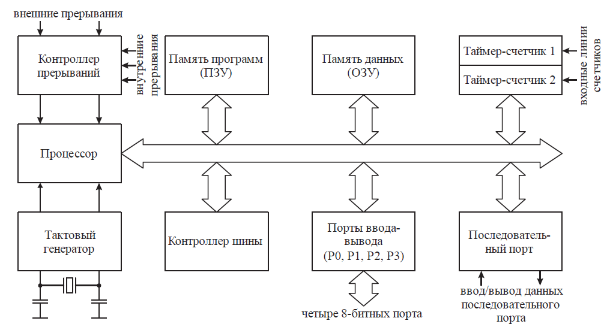
Архитектура MCS51

Slide 5
Три адресных пространства памяти
Внутренняя память данных (DATA, доступ командой MOV и другими командами) 256 байт
Память программ (CDATA, доступ MOVC, 64 кбайта)
  на борту 4 кбайта,
  внешняя до 64 кбайт
Внешняя память данных (XDATA, доступ MOVX, 64 кбайта)
до 64 кбайт

Slide 6
Особенности системы команд
Команды имеют другие мнемоники по сравнению с i8086
Очень многие команды умеют работать только с аккумулятором в качестве приемника результата
Нет никаких сегментов, адресное пространство линейное (каждое из трех) - от 0 до максимального адреса

Slide 7
Регистры
Аккумулятор A
Расширение аккумулятора B (умножение и деление)
РОНы R0..R7 (4 переключаемых банка)
Регистры специальных функций:
  порты P0..P3
  SP (стек нарастает ВВЕРХ)
  PC - счетчик команд
  DPTR (DPL, DPH) - 16-разрядный косвенный адрес для обращения к внешним памятям
  PSW - слово состояния (аналог FLAGS)
  и другие, связанные с устройствами на борту

Slide 8
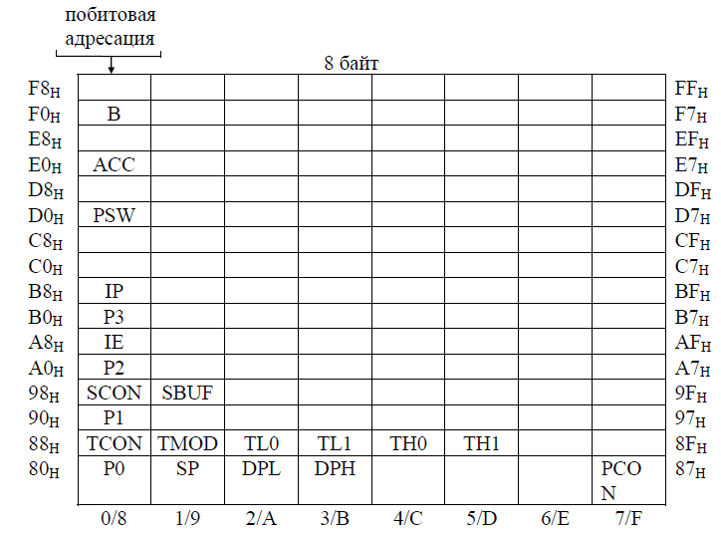
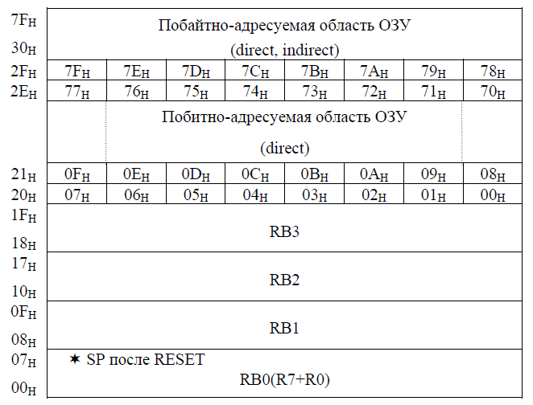
Внутренняя память данных
выше 7F косвенно - память,
прямо - регистры

Slide 9
Память программ
область программы
002B
5 векторов
прерываний
0003
0000
точка старта

Slide 10
Запись операндов
Непосредственные данные - с "решеткой":
  mov A,#10 ➔ A <= 10
  add A,#N
Прямая адресация к внутренней памяти данных - просто число:
  mov A, 10 ➔ A <= data[10]
  add A, N
Косвенная адресация (адрес может быть задан ТОЛЬКО в регистрах R0 или R1) - с "собачкой":
  mov A, @R1 ➔ A <= data[R1]

Slide 11
Команда пересылки
MOV dst, src
нет команды РОН-РОН! но есть память-память!
src и dst могут быть:
    A
    имя регистра
    #data
    addr
    @R0/@R1
XCH A,операнд

Slide 12
Доступ к CDATA и XDATA
mov DPTR, #address
movc A, @A+DPTR
movc A, @A+PC
movx A,@DPTR
movx @DPTR, A

Slide 13
Арифметика-логика
ADD A,операнд
ADDC A, операнд
SUBB A, операнд - нет команды без заема
INC - DEC
ANL ORL XRL - and, or, xor
CPL A - not ("complement"), CLR A - очистка
MUL AB

Slide 14
Переходы
JMP метка
JC метка
JZ метка
CJNZ аргумент, аргумент, метка
DJNZ аргумент, метка - аналог LOOP
CALL - RET

Slide 15
Битовые операции
CLR C
CLR bit
SETB C
SETB bit
bit - например P1.3
CPL C
CPL bit
MOV C, bit
MOV bit, C

Slide 16
СДВИГИ
RR
RRC
RL
RLC
RR и RL не меняют флаг C

Slide 17
Стек
PUSH и POP имеются в системе команд
При старте стек расположен, начиная с банка 1 РОН (SP=7), но его можно переставить в любое место
Поскольку размер памяти данных крайне ограничен, бездумно забивать стек информацией нельзя

Slide 18
Особенности задания ЛР1
Для начала нужно запустить в среде пример
В варианте элементы массива ДВУХБАЙТОВЫЕ, АЛУ процессора - 8-разрядное!
Объявленное через DB лежит в CDATA!
Делить можно вычитанием
Результат должен быть в XDATA
Отрицательные числа в дополнительном коде
Для аппаратно-обрабатываемых 16-разрядных значений (например, адресов) в MCS51 сначала хранится СТАРШИЙ байт, а затем - младший (не как в i8086). Но вы можете хранить числа как угодно.

Slide 19
Спасибо за внимание.

